Slide 1







Prácticas Concretas del Testing Ágil
Bermejo – Costamagna – Juárez y Villagra – Maubecin- Muñoz – Paschetti
Grupo 4
Cátedra Ingeniería de Software

Slide 2
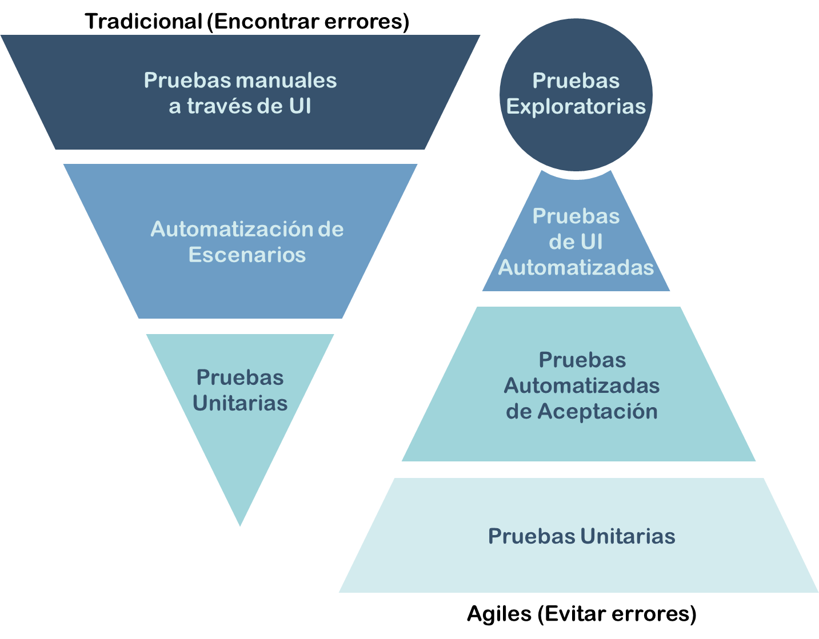
Testing Tradicional vs Testing Ágil

Slide 3
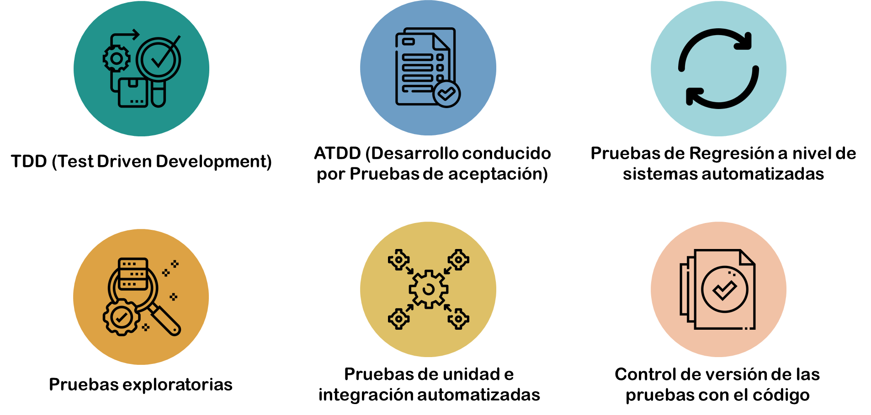
6 practicas del testing ágil

Slide 4
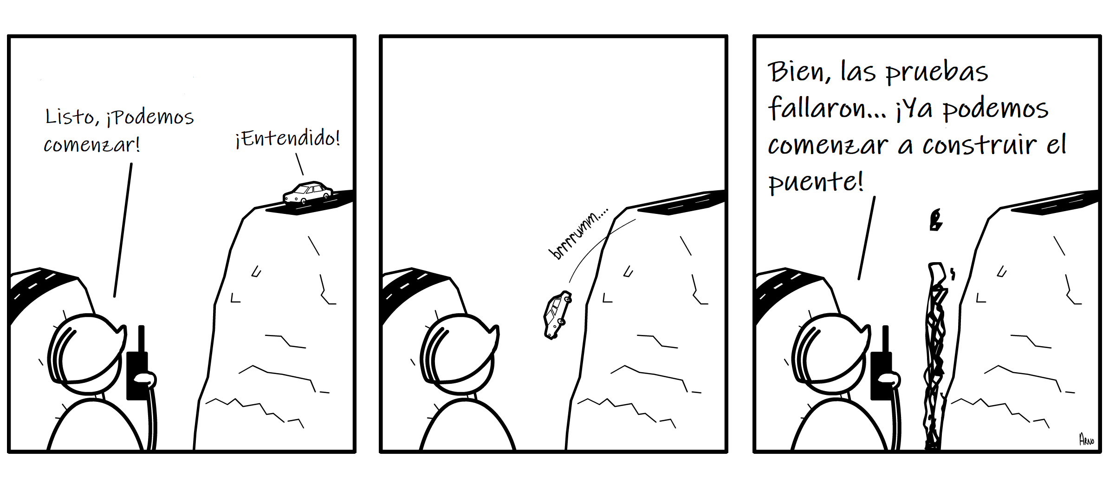
TDD – Test Driven Development

Slide 5
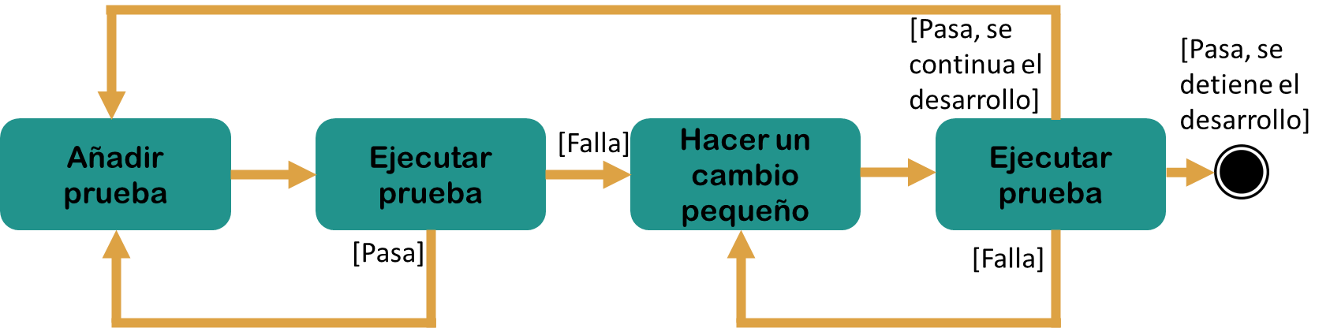
Fases

Slide 6
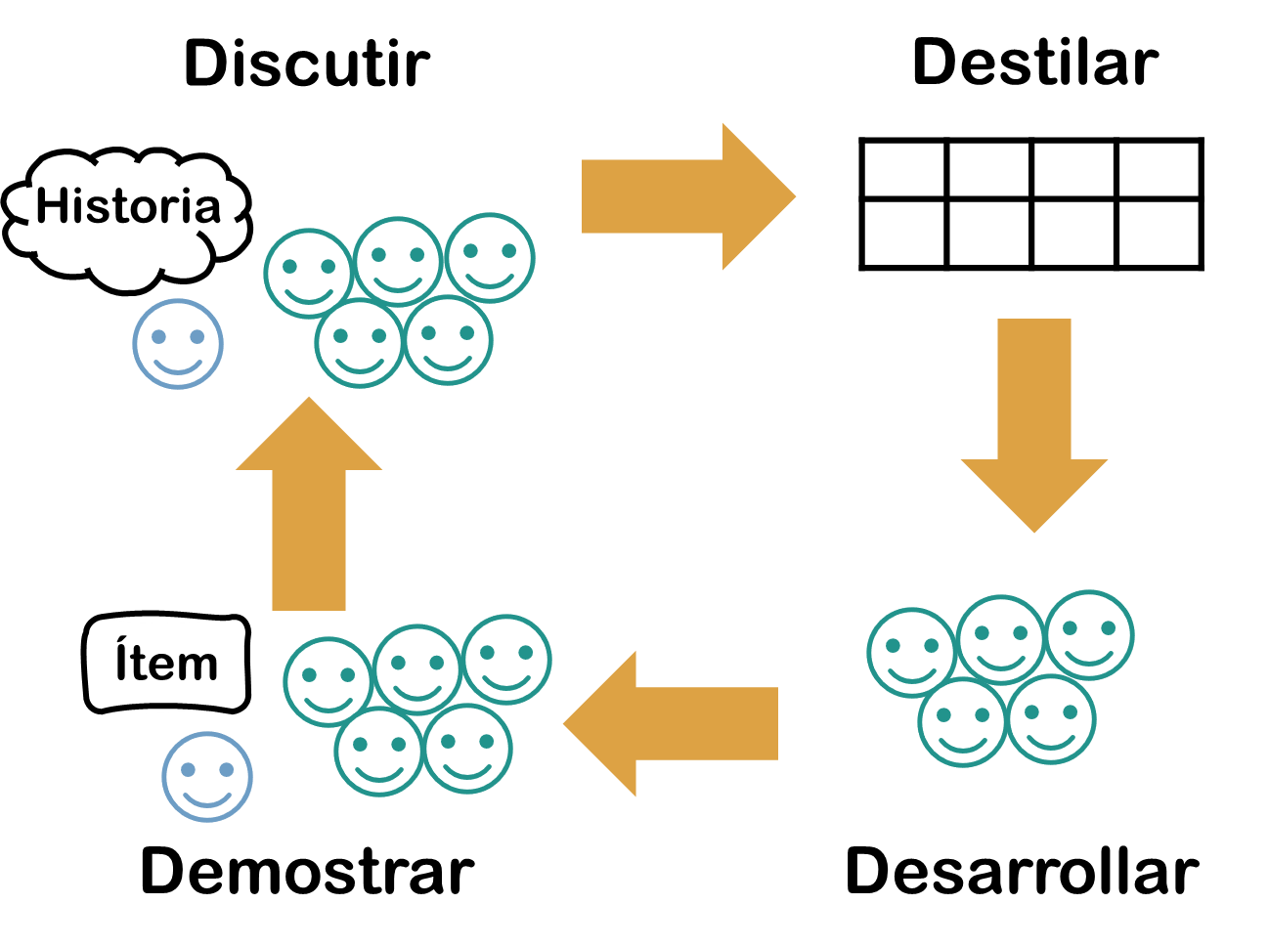
ATDD - desarrollo conducido por pruebas de aceptación

Slide 7
Atdd vs tdd

Slide 8

The three amigos

Slide 9
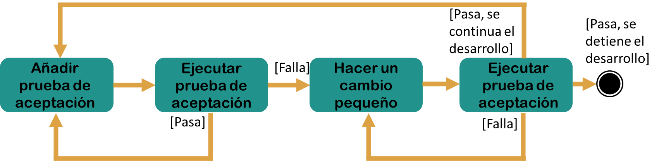
Como llevar a cabo

Slide 10
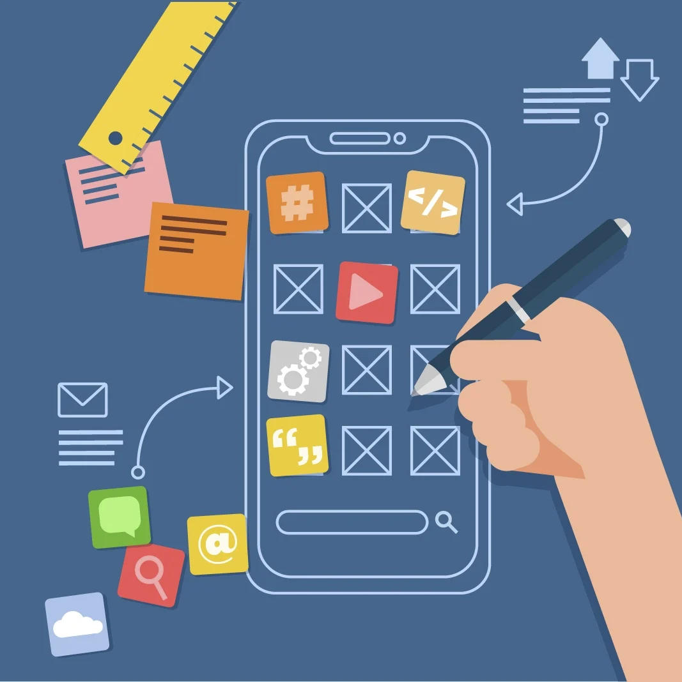
Pruebas de Regresión

Slide 11
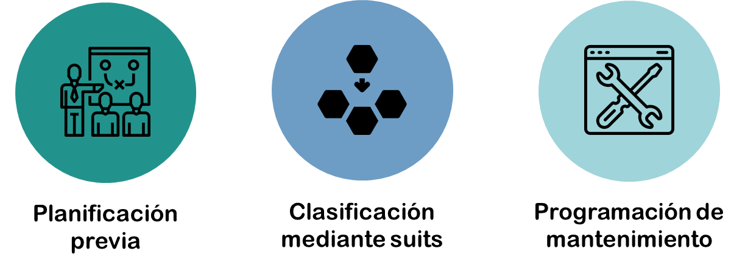

Slide 12
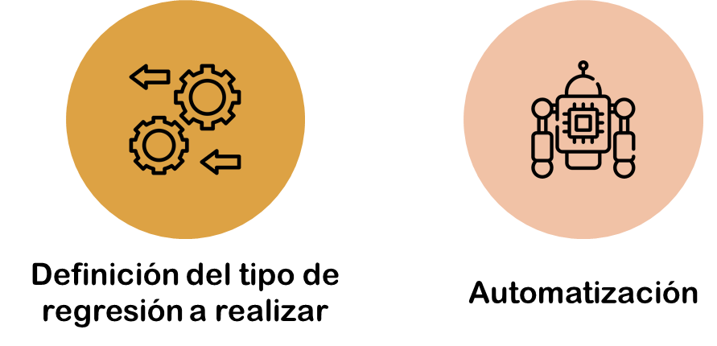

Slide 13
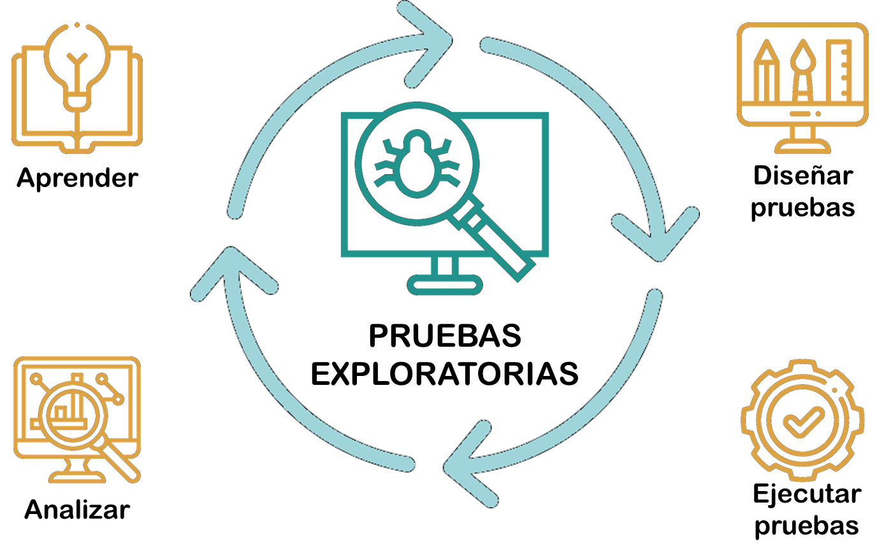
Pruebas exploratorias

Slide 15
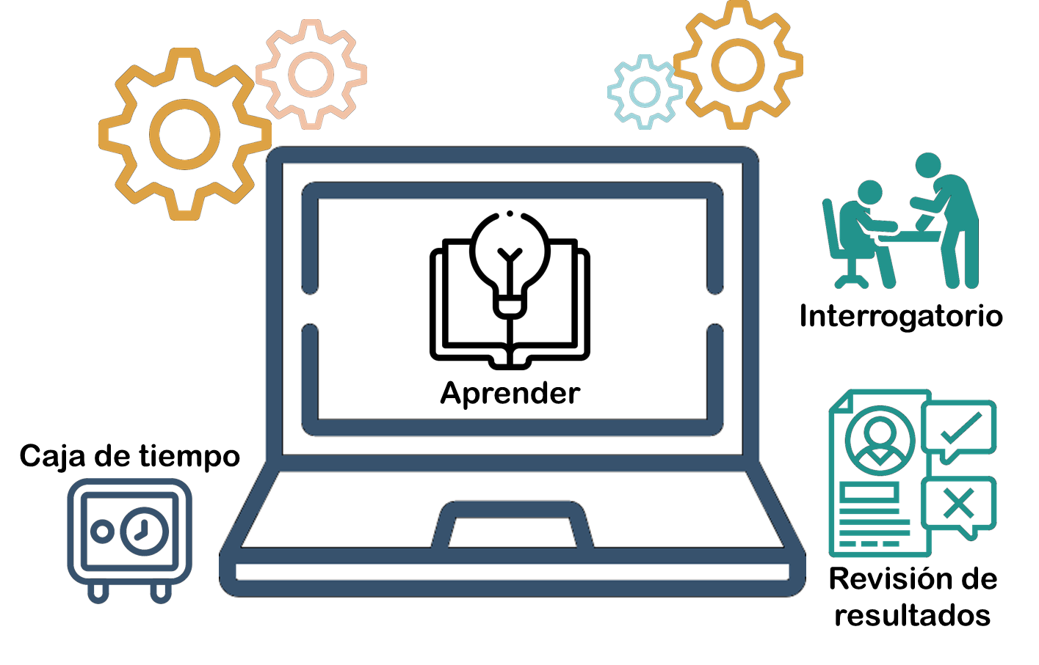
Buenas Prácticas

Slide 16
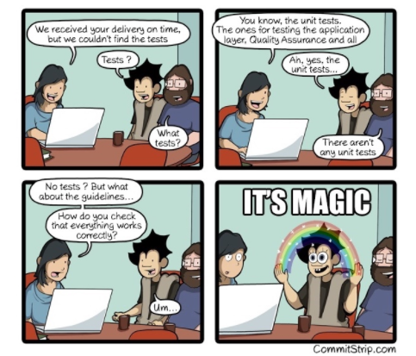
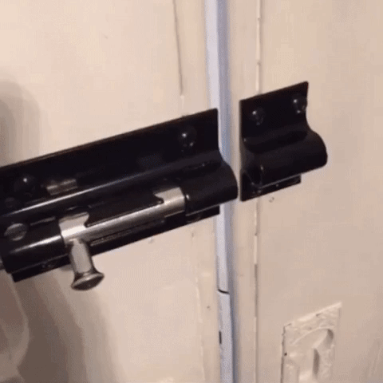
Pruebas de unidad e integración automatizadas

Slide 17


Slide 18
Control de versión de las pruebas con el código

Slide 21
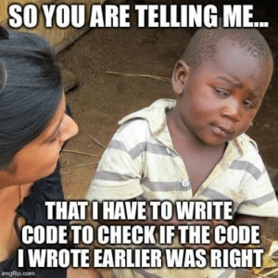
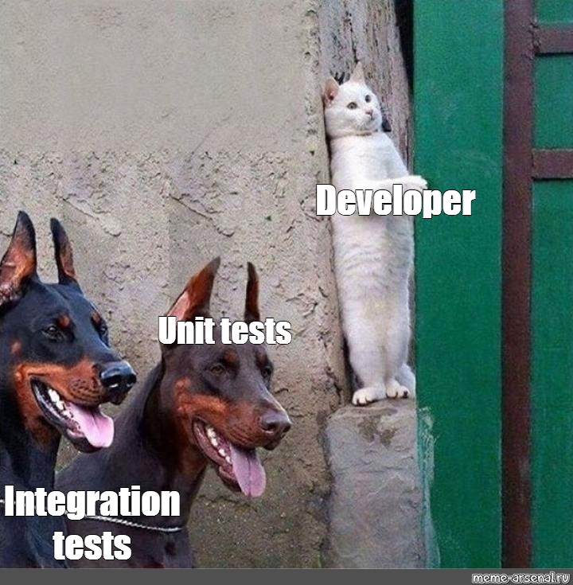
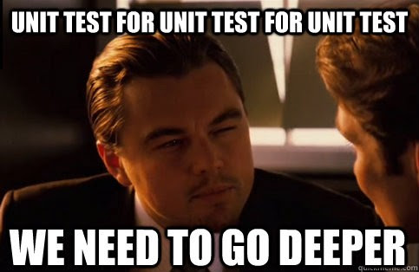
Bibliografía

